Slide 1
Принят Государственной Думой 12 февраля 2013 года
Одобрен Советом Федерации 20 февраля 2013 года
ЗАКОН О КУРЕНИИ

Slide 2
С 1 июня 2013 года вступил в силу Федеральный закон Российской Федерации № 15-ФЗ

Slide 3
Статья 9. Права и обязанности граждан в сфере охраны здоровья граждан от воздействия окружающего табачного дыма и последствий потребления табака
1. В сфере охраны здоровья граждан от воздействия окружающего табачного дыма и последствий потребления табака граждане имеют право на:
1) благоприятную среду жизнедеятельности без окружающего табачного дыма и охрану здоровья от воздействия окружающего табачного дыма и последствий потребления табака;
2) медицинскую помощь, направленную на прекращение потребления табака и лечение табачной зависимости;
3) получение в соответствии с законодательством Российской Федерации в органах государственной власти, органах местного самоуправления, у индивидуальных предпринимателей, юридических лиц информации о мероприятиях, направленных на предотвращение воздействия окружающего табачного дыма и сокращение потребления табака;
4) осуществление общественного контроля за реализацией мероприятий, направленных на предотвращение воздействия окружающего табачного дыма и сокращение потребления табака;
5) внесение в органы государственной власти, органы местного самоуправления предложений об обеспечении охраны здоровья граждан от воздействия окружающего табачного дыма и последствий потребления табака;
6) возмещение вреда, причиненного их жизни или здоровью, имуществу вследствие нарушения другими гражданами, в том числе индивидуальными предпринимателями, и (или) юридическими лицами законодательства в сфере охраны здоровья граждан от воздействия окружающего табачного дыма и последствий потребления табака.
2. В сфере охраны здоровья граждан от воздействия окружающего табачного дыма и последствий потребления табака граждане обязаны:
1) соблюдать нормы законодательства в сфере охраны здоровья граждан от воздействия окружающего табачного дыма и последствий потребления табака;
2) заботиться о формировании у детей отрицательного отношения к потреблению табака, а также о недопустимости их вовлечения в процесс потребления табака;
3) не осуществлять действия, влекущие за собой нарушение прав других граждан на благоприятную среду жизнедеятельности без окружающего табачного дыма и охрану их здоровья от воздействия окружающего табачного дыма и последствий потребления табака.

Slide 4
Согласно Статье 12:
1. Для предотвращения воздействия окружающего табачного дыма на здоровье человека запрещается курение табака (за исключением случаев, установленных частью 2 настоящей статьи):
1) на территориях и в помещениях, предназначенных для оказания образовательных услуг, услуг учреждениями культуры и учреждениями органов по делам молодёжи, услуг в области физической культуры и спорта;
2) на территориях и в помещениях, предназначенных для оказания медицинских, реабилитационных и санаторно-курортных услуг;
3) в поездах дальнего следования, на судах, находящихся в дальнем плавании, при оказании услуг по перевозкам пассажиров;
4) на воздушных судах, на всех видах общественного транспорта (транспорта общего пользования) городского и пригородного сообщения (в том числе на судах при перевозках пассажиров по внутригородским и пригородным маршрутам…
5) в помещениях, предназначенных для предоставления жилищных услуг, гостиничных услуг, услуг по временному размещению и (или) обеспечению временного проживания;
6) в помещениях, предназначенных для предоставления бытовых услуг, услуг торговли, общественного питания, помещениях рынков, в нестационарных торговых объектах;
7) в помещениях социальных служб;
8) в помещениях, занятых органами государственной власти, органами местного самоуправления;
9) на рабочих местах и в рабочих зонах, организованных в помещениях;
10) в лифтах и помещениях общего пользования многоквартирных домов;
11) на детских площадках и в границах территорий, занятых пляжами;
12) на пассажирских платформах, используемых исключительно для посадки в поезда, высадки из поездов пассажиров при их перевозках в пригородном сообщении;
13) на автозаправочных станциях.
2. На основании решения собственника имущества или иного лица, уполномоченного на то собственником имущества, допускается курение табака:
1) в специально выделенных местах на открытом воздухе или в изолированных помещениях, которые оборудованы системами вентиляции и организованы на судах, находящихся в дальнем плавании, при оказании услуг по перевозкам пассажиров;
2) специально выделенных местах на открытом воздухе или в изолированных помещениях общего пользования многоквартирных домов, которые табака устанавливается дисциплинарная, гражданскоборудованы системами вентиляции.
Согласно Статье 23. Предусмотрена ответственность за нарушение настоящего Федерального закона

Slide 5
С точки зрения биохимии, никотин — такой же наркотик, как кокаин и марихуана. Меня не прельщают рекламные бюджеты наркоторговцев, которые разрушают разум и подрывают здоровье россиян.» Дуров П.

Slide 6
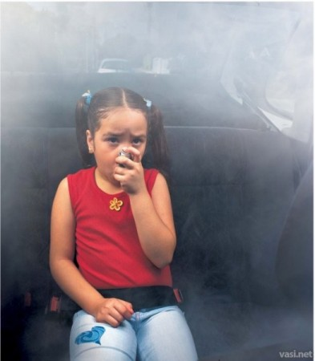
Опасность пассивного курения.
Основной поток табачного дыма образуют 35% сгорающей сигареты, 50% уходят в окружающий воздух, составляя дополнительный поток, от 5 до 15% компонентов сгоревшей сигареты остается на фильтре. В дополнительном потоке окиси углерода содержится в 4-5 раз, никотина и смол – в 50, а аммиака – в 45 раз больше, чем в основном! Таким образом, как это ни парадоксально, в окружающую курильщика атмосферу попадает токсических компонентов во много раз больше, чем в организм самого курильщика. Именно это обстоятельство обуславливает особую опасность пассивного или «принудительного» курения для окружающих.

Slide 7
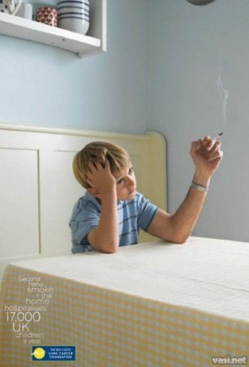
Курение - плохой пример детям
Наиболее конкретная информация имеется относительно воздействия пассивного курения на детей. У детей из семей, где один или оба родителя курят дома, чаще возникают простудные заболевания, бронхит и пневмония. Эти дети чаще болеют в раннем детстве, чаще пропускают школу и вообще получают меньший запас здоровья на будущую жизнь. Курение родителей на 20-80% увеличивает риск заболевания дыхательной системы, тормозит рост легких ребенка.

Slide 8
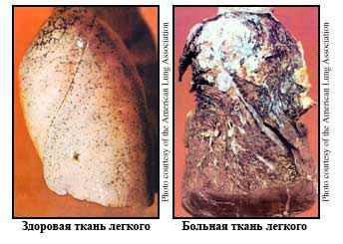
При курении радиоактивные изотопы имеют коварное свойство накапливаться в организме, в связи с чем радиоактивный фон организма курящего в 30 раз выше, чем у некурящего. Вдыхании табачного дыма радиоактивные частицы оседают глубоко в легких, разносятся током крови по организму, оседая в тканях печени, поджелудочной железы, лимфатических узлах, костном мозге и т.д.

Slide 9
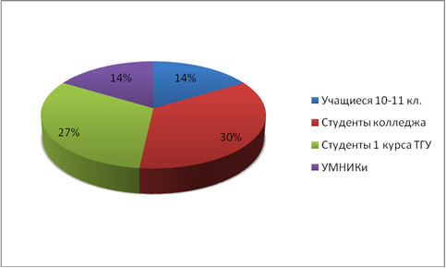
Распространенность курения в разных целевых группах.

Slide 10
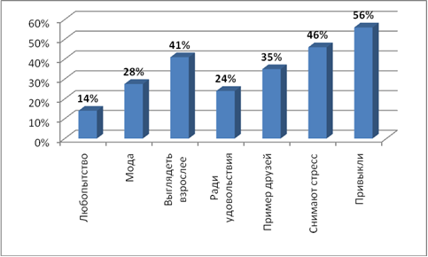
Причины курения, указанные разными целевыми группами

Slide 11
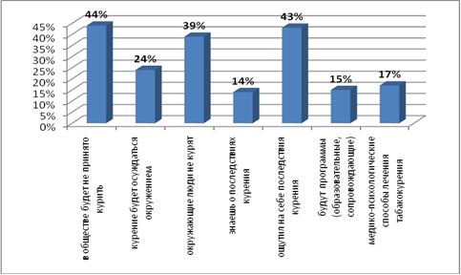
Я БРОШУ КУРИТЬ, ЕСЛИ…

Slide 12
СПАСИБО ЗА ВНИМАНИЕ!!!

